Slide 1

I Marturiati d’Oletta
Per andà più indà :
http://www.apiazzetta.com/Cummemurazione-di-l-impiccati-d-Oletta_a2643.html

Slide 2

Messa in cuntestu
U 14 di lugliu di u 1755 P Paoli hè elettu capigenerale di a Nazione
S’apre in Europa a guerra di Sette Anni (a Francia teme ch’elli s’avvincighinu l’Inglesi à a Corsica)
1756 Genuva è a Francia zifranu u 1mu trattatu di Compiègne (Contr’à un pagamentu a Francia occuppa Aghjacciu, Calvi è San Fiurenzu sinu à u 1759)
1764 Secondu trattatu di Compiègne (Bastia + Algaghjola)
1768 15 Maghju, trattatu di Versailles
1768 22 maghju cunsulta di Corti mubilizazione generale
Di lugliu, sbarcanu truppe francese cù u marchese di Chauvelin
A vittoria corsa di u Borgu à i primi d’ottobre, Chauvelin next affacca u conte de Vaux cù 22 mila omi
Francesi : Capicosu, Biguglia, Bastia, San Fiurenzu è in Oletta
Corsi : Santu Petru di Tenda, Muratu, Rapale, Soriu sinu à Olmeta di Tuda

Slide 3

Premessa
Ciò ch’omu chjama « A cunghjura d’Oletta », hè firmatu mentre dui sèculi è più, da puntu di riferimentu è mumentu assignalatu quant’è l’impiccati di Niolu (1774) o a passata di u Fium’Orbu (1808) per via di a literatura.
U nostru sguardu s’hè alluntanatu da a Storia è s’hè cuncentratu assai nantu à u visu di Maria Gentile (Ghjentile in Oletta) chì li s’era cuncessu u statutu di eruina impersunendu valori è virtù. Cù una cria di lirisimu fù vestuta cù i panni d’Antigona
Fonte per u nostru prupositu Antone de Morati (magistratu, cunsigliere generale è merre di San Fiurenzu chì sbuchjò unu à unu l’atti di u prucessu, da ristabilisce a verità, trascurà stalvatoghji è legende trasmessi à bocca.
Per voi Fonte : Bulletin de la société des sciences historiques et naturelles de la Corse, 1894.

Slide 4
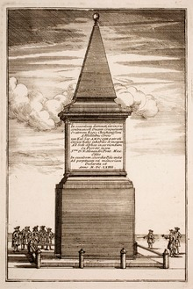

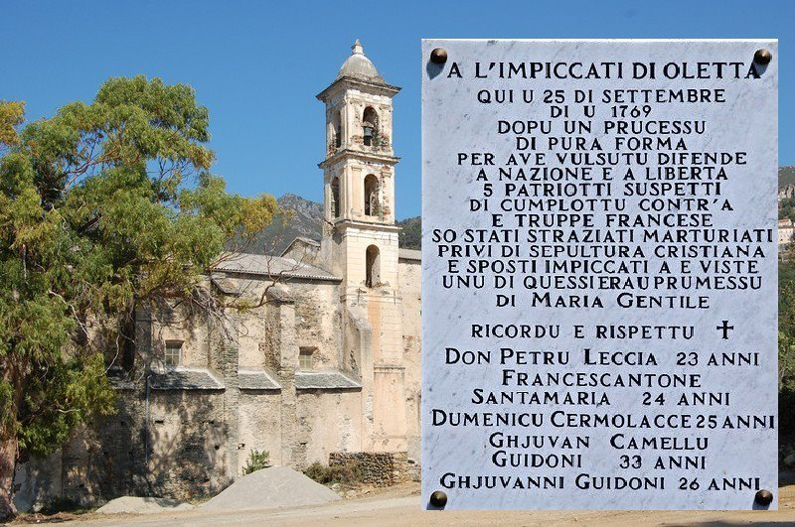
Lettura è dumande
Vi pare adatta l’appellazione di cunghjura ?
Chì hè una cunghjura ?
Da induve hè sta parolla « vittulu » ?
Vi pare ghjusta l’ammentu di « crimine di lesa maestà »
Impiccati o micca ?
À chì vi face pensà quella « culonna d’infamia » ?
Perchè avè aspettatu tantu per ghjudicà li ?

Slide 5
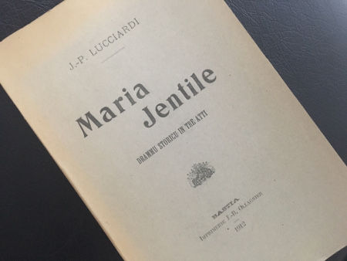
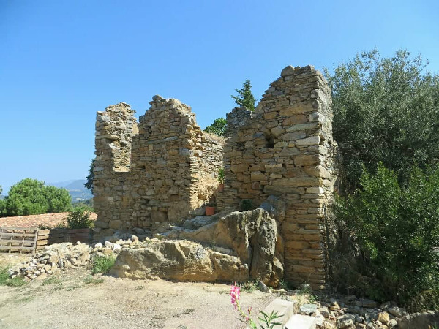

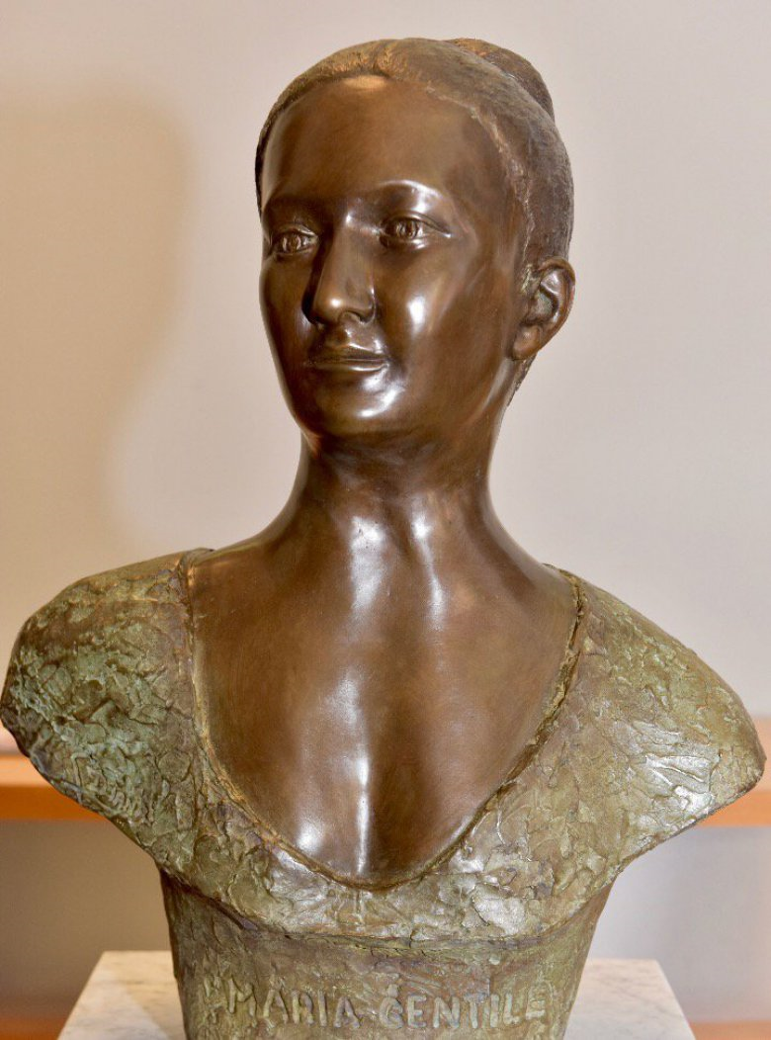
Maria Gentile
Chì ne sapete ? https://www.youtube.com/watch?v=4OT5PrbLBCE

Slide 6
Qualchì parolla nantu à Maria Gentile
È Maria Gentile hà ricusatu sta sorte indegna. Issa donna, chì di sicuru ùn avia mai intesu parlà di Sofocle, hà rifattu u gestu d’Antigone.
Per l’Antigone di I Grechi antichi, issa legge superiore era quella di i dii. Per Maria Gentile, era sicuramente a lege di Diu.
Da una banda a « Ragiò di Statu » Créon da l’altru a legge divina (Antigone).
Mentre a guerra di i 7 capizzoni, i so di fratelli Etéocle è Polynice a si caccianu unu contr’à l’altru, è morsenu tramindui ind’è u cumbattu, Créon u ziu (fratellu di Jocaste) rè di Tebbe offre funerale sulenne per Etéocle è ne ricusa à l’altru.
A lascita di Maria Gentile hè d’amore, ma dinù di ricusu. U ricusu di ciò chì ùn si pò addimette, ancu sottu à una forma legale. A resistanza di Maria Gentile di pettu à sta forza inghjusta ribomba è franca e frontiere

Slide 7
U fà di Maria ghjentile
U primu à ammintà à Maria Ghjentile hè Francescu Ottavianu Renucci (1767-1842) « In Storia di Corsica » in u 1833.
Ferdinand Gregorovius (Nidzica, 19 janvier 1821 – Munich, 1er mai 1891) caccia u libru Corsica è ghjè ammintata per a prima volta « L’Antigone corse » traduttu in francese da u Bastiacciu… ?
Ist’ultimu, in u 1906 publicheghja a so Maria Gentile, drama liricu in talianu
Ghjuvanpetru Lucciardi, Maria Jentile, Ollagnier (1912).
Rinatu Coti u Maceddu (1988)
Marie Ferranti La Passion de Maria Gentile pezza di teatru (2016)
La passion de Maria Gentile. Pièce en cinq tableaux, edizioni Gallimard 2017

Slide 8
Testimunianza di Ghjuvanpetru Lucciardi è ritagliu di Rinatu Coti
« A prima volta ch’aghju ntesu parlà di l’attu cusì eroicu di Maria Jentile, hè statu d’a mo mamma, quandu avia appena cinque o sei anni. Fussi perchè cosa dicenu e so mamme hè sempre pigliatu per parolla di vangelu, o fussi veramente ch’ell’avessi sappiutu truvà l’ispressione chì vanu diritte à u core, u fattu hè, chì issu racontu m’hè restatu […] impressu »
« Comu ! Aghju persu u lumu di l’ochji, a luma di u cori, u punteddu vivu di a casa, è staraghju quicci à mani bioti, à spaddi scunsi di pinseri è di primura … ? » (5)

Slide 9
Fonte : Marie Claire Mediterrannées
Les Antigones d’aujourd’hui
« Maria Gentile est l’incarnation d’Antigone. Elle n’a pas lu Sophocle, mais elle symbolise les valeurs d’un mythe universel : la loi, si elle est tyrannique, doit être non seulement contestée, mais bafouée dans le sens de l’humanité. Rendre une sépulture à son fiancé, c’est lui rendre son humanité. Il y a une si grande résonance avec notre temps, avec ce qui se passe autour de la Méditerranée, avec ces femmes tellement accablées par le malheur, la guerre, l’occupation, la difficulté non seulement à vivre mais à survivre, que c’est un exemple d’humanité merveilleuse. Evidemment, on peut penser à Daesh et à ce que subissent les femmes, les combattantes, les Kurdes. Ce sont des héroïnes discrètes, les nouvelles Antigones. Je crois qu’on peut s’identifier très facilement à Maria Gentile […] et donc à la femme révoltée. »

